Slide 1


国家中小学课程资源
速度变化快慢的描述——加速度
（第二课时）
年 级：高一 主讲人：李靖
学 科：物理（人教版） 学 校：北京市第四中学

Slide 2
速度变化快慢的描述——加速度
（第二课时）
年 级：高一 主讲人：李靖
学 科：物理（人教版） 学 校：北京市第四中学

Slide 3
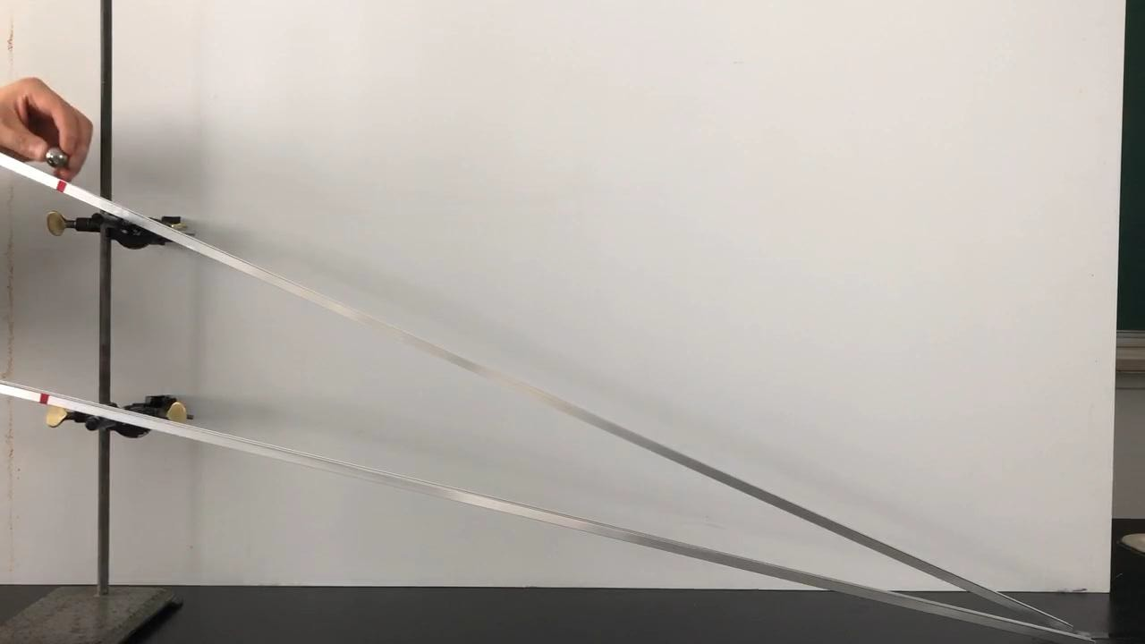
观看视频后请回答：哪一个运动的加速度大？

Slide 4
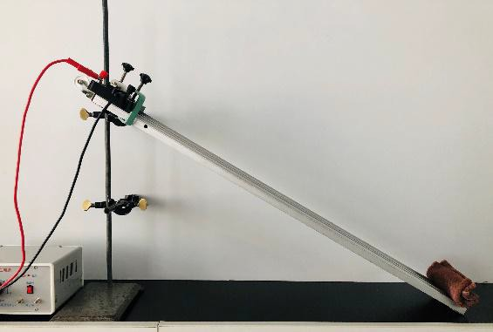
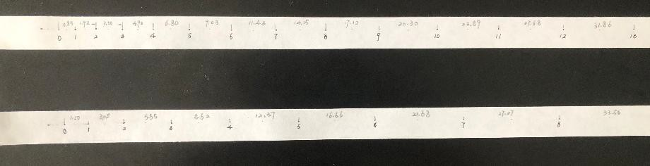
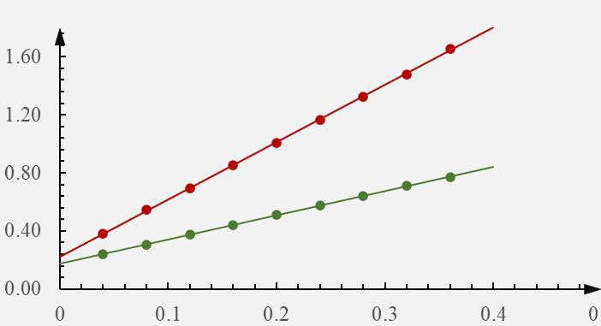
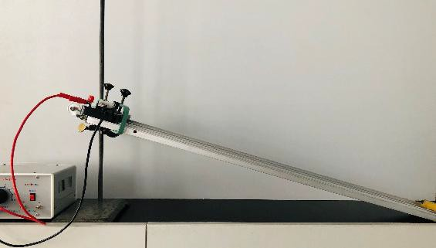
物体运动的v-t 图像
v /(m/s⁻¹)
b
a
t /s

Slide 5
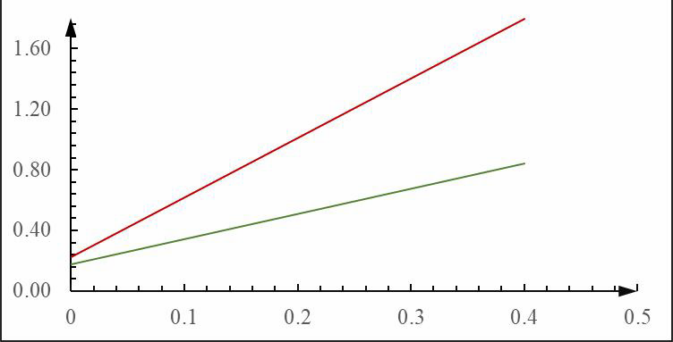
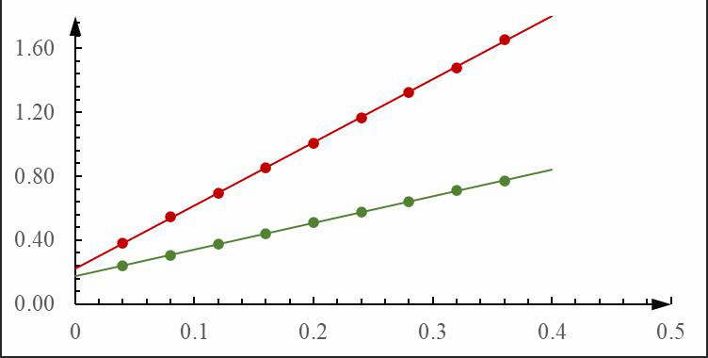
从v-t 图像可以得到物体的加速度吗？
b
v /(m/s⁻¹)
F
v2
∆v
v1 ^{E}
a
∆t
t1
t2
t /s

Slide 6
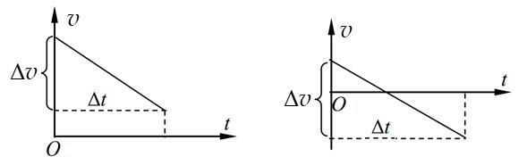
从v-t 图像看加速度
t
t
直线的斜率反映物体运动的加速度。

Slide 7
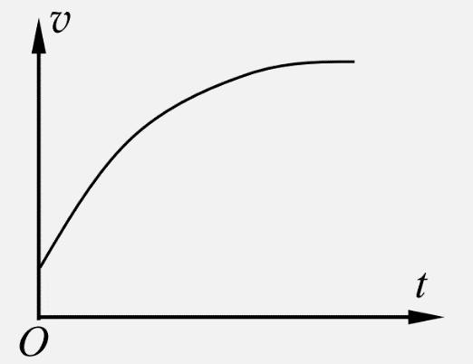
从v-t 图像看加速度
【思考】
此过程中，物体的速度大小是 如何变化的？
和图像为直线的v-t图像相比， 这个加速过程有什么特点？
你是怎么判断速度增加得越来
越慢？
Δt
Δv
Δt
Δv
t

Slide 8
从v-t 图像看加速度
【思考】
如何得到物体某一时刻的加速度呢？
_{v =} Δx
Δt 0
Δv
Δt
Δv
Δt
Δt
_{a =} Δv
Δt 0
Δt
t
切线斜率反映瞬时加速度。

Slide 9
区分速度、速度的变化和加速度
【思考】以下三个运动，运动最快、速度变化最快以及速 度变化最大的分别是哪个运动？
运动物体 | 初速度 | 末速度 | 经历时间
飞机匀速飞行 | 200 m/s | 200 m/s | /
高铁列车出站 | 0 | 约83 m/s | 约300 s
某同学起跑 | 0 | 约10 m/s | 4 s

Slide 10
请举例说明
有加速度的物体，其速度一定增加吗？
——不一定，物体做减速运动。
能不能说速度为0，加速度一定为0？
——不能，列车加速起步瞬间。

Slide 11
思考与讨论
“它运动了多远”，这是路程或者位移的概念。“它运动得多 快”，这是速度的概念。生活用语中，却没有和加速度直接对应的 词语。
日常生活中只有笼统的“快”“慢”，这里有时指的是速度，有 时模模糊糊地指的是加速度。你能分别举出这样的例子吗？
“跑的快”、“起步快”、“加速快”都表示快， 它们的意思相同吗？

Slide 12
变化率
自然界中某量 D 的变化可以记为ΔD，发生 这个变化所用的时间间隔可以记为Δt ；当Δt 极小时，变化量ΔD 与Δt 之比就是这个量对时 间的变化率，简称变化率。

Slide 13
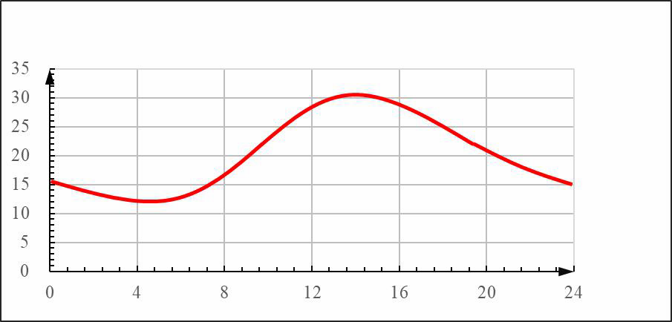
变化率
温度/℃
时间
什么时候温度最高？什么时候温度上升最快？

Slide 14
总结
利用两个物理量之比进行定义。
描述物体速度变化的快慢。
_{a =} Δv
是速度随时间的变化率。
Δt
矢量，方向与Δv方向相同。
用v-t图像中某点的切线斜率表示瞬 时加速度。

